Slide 1
STATE OF DATA BRASIL
O Mercado Brasileiro de Dados, Analytics e IA (2023–2025/26)
Diagnóstico executivo para apoiar a estratégia de contratação, capacitação e investimento em tecnologia de uma Instituição Financeira de grande porte
GRUPO 7:
Camila de Oliveira - RM 371409
Lucas Zucoloto Soares Valbusa - RM 373425
Luysa Brito de Paiva Lima - RM 373813
Tatiana Regina da Silva - RM 373518
Vanessa Gomes Cardoso - RM 373426
Consultoria de Dados & Analytics | Pipeline AWS: S3 → Glue → Bronze/Silver → Athena (Gold via CTAS)
https://github.com/tatireginas/tech_challenge_fase_3

Slide 2
CONTEXTO
Por que este diagnóstico agora?
A instituição financeira quer expandir sua área de Dados, Analytics e IA e precisa de evidências de mercado — não de suposições — para embasar contratação, capacitação e investimento.
Usamos 3 ciclos da pesquisa State of Data Brasil (Data Hackers + Bain): 2023, 2024 e 2025/2026 — juntos, 14.002 respondentes.
O desafio de engenharia: as 3 bases não compartilham o mesmo schema — foi necessário harmonizar ~35 campos equivalentes entre os ciclos, com auditoria extensa de qualidade antes de qualquer análise comparativa.
Resultado: uma base analítica única no AWS Glue Data Catalog, consultável via Amazon Athena, capaz de responder às perguntas de negócio que orientam este material.
14.002
respondentes (2023–2025/26)
+27%
crescimento no salário médio nominal
98,2%
já usam IA Generativa no trabalho (2025/26)
Tech Challenge Fase 3 — Big Data & Analytics | State of Data Brasil 2023–2025/26
2

Slide 3
METODOLOGIA
Pipeline de dados: do CSV bruto ao insight executivo
1. Ingestão
2. Harmonização
3. Camada Silver
4. Gold via Athena
5. DataViz
3 CSVs do Kaggle enviados ao S3 via boto3 e versionados em Bronze via Glue Job — cada camada se auto-cataloga na escrita, sem Crawler.
Auditoria de qualidade (nulos, duplicatas, separador diferente em 2023) + mapeamento De/Para de ~35 campos entre os 3 ciclos.
Tabela única tb_state_data_silver_v2 em Parquet, particionada por ano_pesquisa, catalogada via saveAsTable.
Sem notebook Spark dedicado: o Athena materializa as 7 tabelas analíticas direto da Silver via CTAS (CREATE TABLE AS SELECT).
Export CSV via Athena + ferramenta de BI geram os painéis e a narrativa executiva deste material.
→
→
→
→
Ferramentas utilizadas: Amazon S3 · AWS Glue (Jobs + Notebooks + Catalog) · Apache Spark/PySpark · Amazon Athena · BI para DataViz
A camada Gold deixou de ser gerada por um notebook PySpark dedicado e passou a ser materializada diretamente pelo Amazon Athena, via CTAS, a partir da Silver — menos um componente no pipeline, mesma lógica de negócio (auditada campo a campo contra o notebook original).
Tech Challenge Fase 3 — Big Data & Analytics | State of Data Brasil 2023–2025/26
3

Slide 4
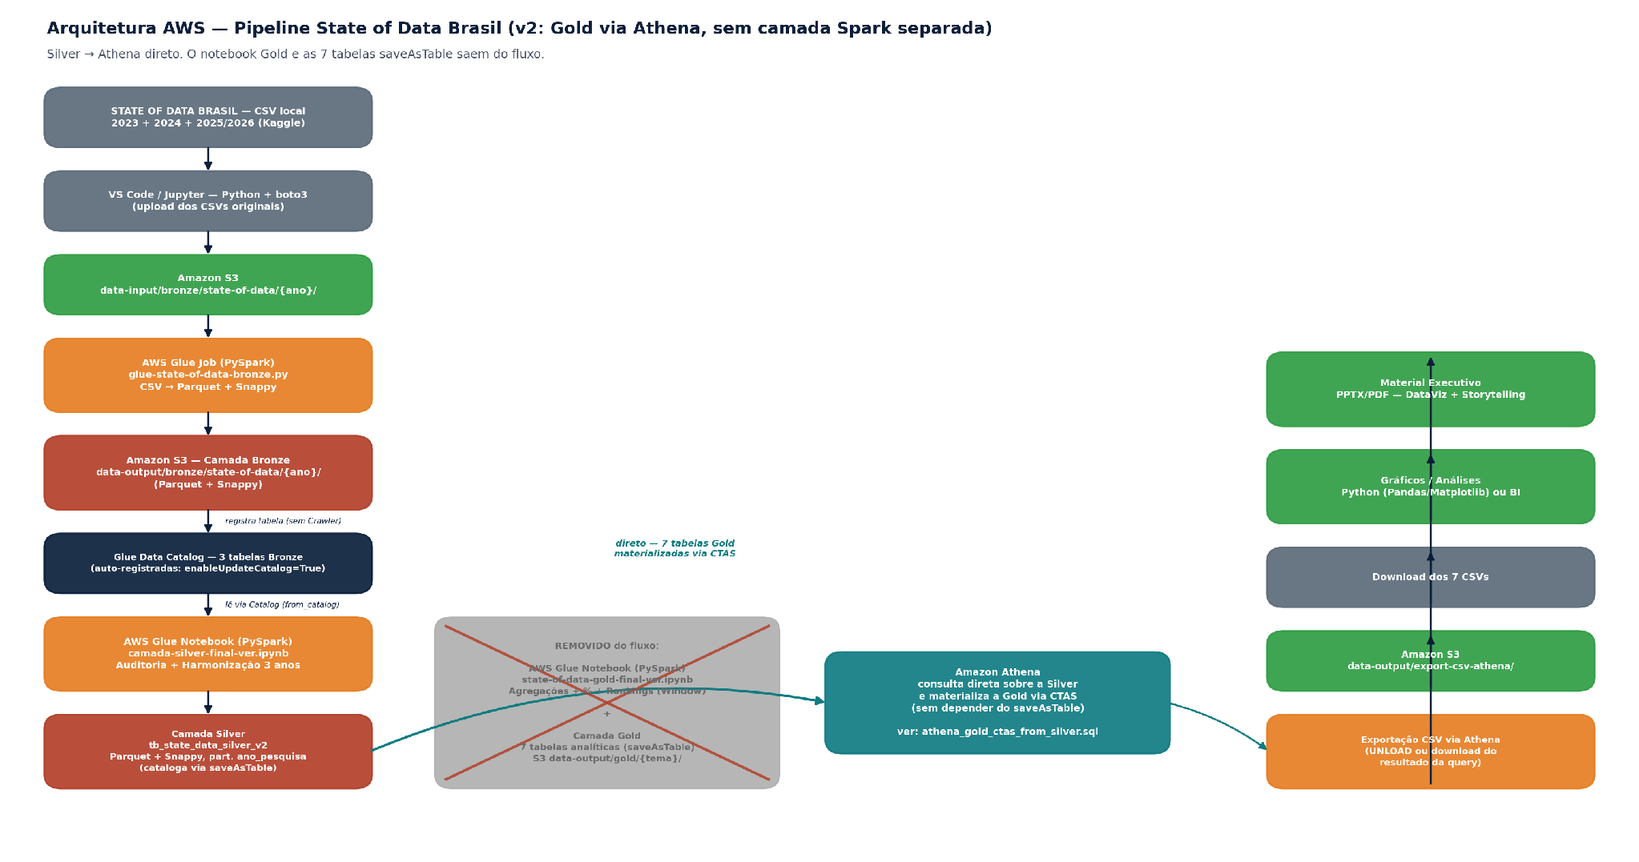
ARQUITETURA
Arquitetura AWS da solução
Tech Challenge Fase 3 — Big Data & Analytics | State of Data Brasil 2023–2025/26
4

Slide 5
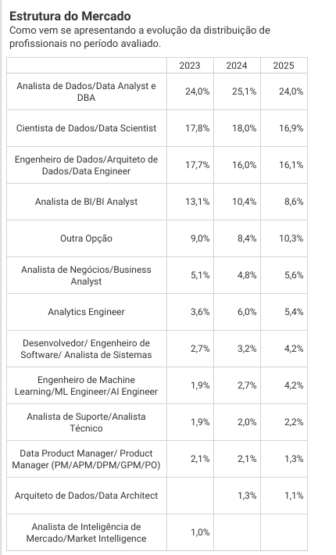
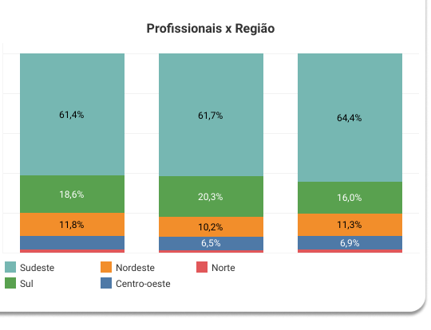
PERFIL PROFISSIONAL
Como está estruturado o mercado brasileiro de Dados?
Leitura dos dados
Analista de Dados/DBA (24,0%), Cientista de Dados (16,9%) e Engenheiro de Dados (16,1%) concentram quase 60% do mercado em 2025.
BI (8,6%) e Analytics Engineer (5,4%) seguem relevantes; cargos de liderança/produto (Data PM, Arquiteto) ainda são minoria.
'Outra Opção' cresce de 9,0% para 10,3% — sinal de que o mercado está criando funções híbridas que as categorias tradicionais não capturam bem.
Recomendação: dimensionar o time-alvo priorizando Analista + Cientista + Engenheiro de Dados como núcleo de contratação.
Mercado ainda muito concentrado no Sudeste (61-64%), mas com leve avanço de Nordeste e Centro-Oeste entre 2023 e 2025 — oportunidade para squads distribuídos fora do eixo tradicional.
Tech Challenge Fase 3 — Big Data & Analytics | State of Data Brasil 2023–2025/26
5

Slide 6
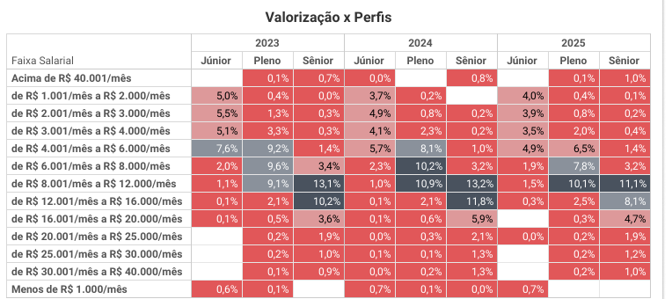
REMUNERAÇÃO E SENIORIDADE
Quais perfis profissionais são mais valorizados (remuneração)?
Leitura dos dados
Sênior concentra a maior densidade na faixa R$ 8-12 mil/mês nos 3 ciclos — teto de carreira estável.
Pleno migra visivelmente: em 2023 a moda estava em R$ 6-8 mil; em 2025 já está em R$ 8-12 mil, a mesma faixa do Sênior.
Compressão salarial Pleno↔Sênior é sinal real de mercado, não ruído — repete-se nos 3 anos.
Recomendação: revisar bandas de Pleno para manter diferenciação clara e evitar fricção de retenção.
Leitura do mapa de calor: quanto mais escura a célula, maior a concentração de respondentes naquela combinação de faixa salarial x senioridade.
Tech Challenge Fase 3 — Big Data & Analytics | State of Data Brasil 2023–2025/26
6

Slide 7
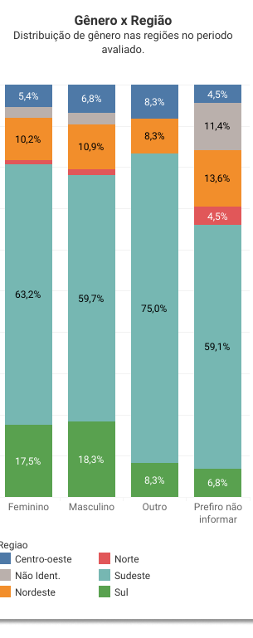
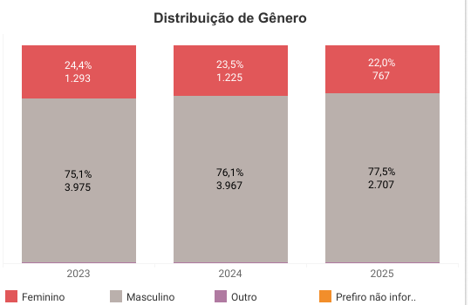
DIVERSIDADE
Qual o cenário de diversidade de gênero nas carreiras de dados?
Leitura dos dados
Mulheres estão ainda mais concentradas no Sudeste (63,2%) do que os homens (59,7%) — a distribuição geográfica de quem se identifica como mulher na área é menos diversificada.
Homens têm participação relativamente maior em Nordeste (10,9% vs 10,2%) e Centro-Oeste (6,8% vs 5,4%) do que mulheres.
O grupo 'Outro' está fortemente concentrado no Sudeste (75,0%) — amostra pequena, leitura exige cautela.
O mercado de dados segue predominantemente masculino (~78% em 2025), acima da média de outras áreas de tecnologia.
Recomendação: metas de diversidade no funil de contratação e trilhas de desenvolvimento para grupos sub-representados — a tendência não reverte sozinha, e é mais aguda fora do Sudeste.
Participação feminina cai de forma sustentada nos 3 ciclos: 24,4% (2023) → 23,5% (2024) → 22,0% (2025) — tendência estrutural, não oscilação pontual.
Tech Challenge Fase 3 — Big Data & Analytics | State of Data Brasil 2023–2025/26
7

Slide 8
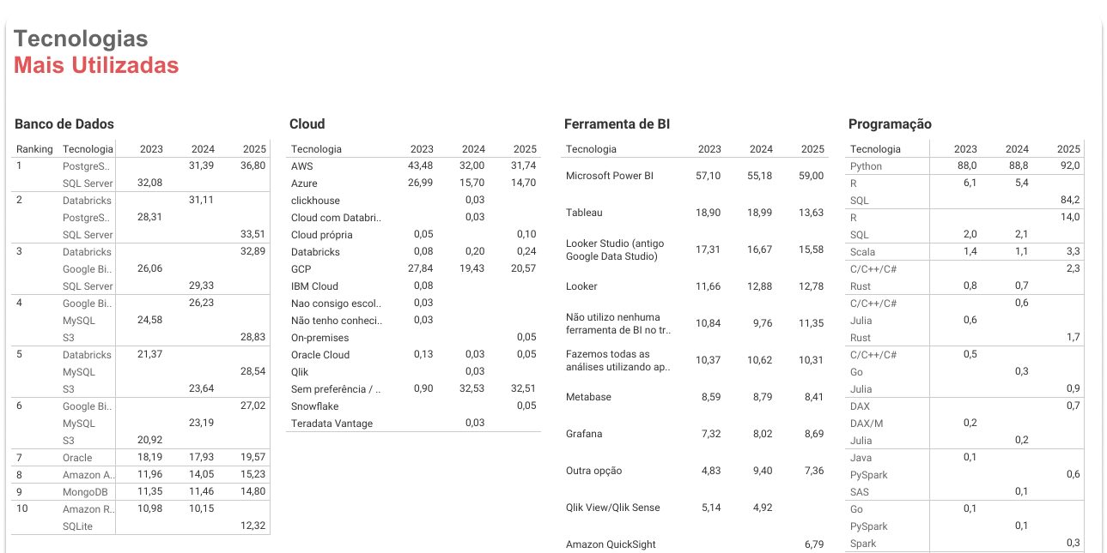
STACK TÉCNICA
Quais tecnologias apresentam maior adoção entre os profissionais?
Python domina com folga (88-92% de preferência nos 3 ciclos) — base técnica não-negociável para contratação.
PostgreSQL, SQL Server e Databricks lideram bancos de dados; AWS lidera cloud, mas 32,5% não têm preferência definida em 2025.
Microsoft Power BI é a ferramenta de BI dominante (59,0% em 2025), à frente de Tableau e Looker Studio.
Recomendação: Python + SQL como requisito técnico-base em praticamente qualquer contratação de dados; Power BI como padrão de BI corporativo.
Tech Challenge Fase 3 — Big Data & Analytics | State of Data Brasil 2023–2025/26
8

Slide 9
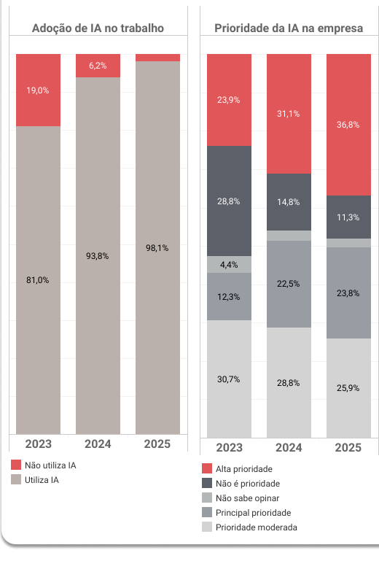
IA GENERATIVA
Qual o índice de adoção de IA Generativa e seu impacto?
Leitura dos dados
Adoção pessoal de IA Generativa no trabalho salta de 81,0% (2023) para 98,2% (2025) — praticamente universal entre os profissionais de dados.
Já a fatia de empresas com IA como 'Alta prioridade' + 'Principal prioridade' cresce de 36% para 60% no mesmo período — mais lenta que a adoção pessoal.
Há uma lacuna real entre adoção pessoal (quase universal) e priorização institucional (ainda minoritária, mesmo crescendo) — os profissionais estão à frente das empresas nesse tema.
'Não é prioridade' cai de 28,8% (2023) para 11,3% (2025) — o ceticismo institucional está diminuindo rápido, mesmo que a formalização ainda não tenha alcançado o uso individual.
Recomendação: formalizar a estratégia e a governança de IA Generativa agora — o uso informal e descentralizado pelos próprios profissionais já é maioria absoluta e cresce mais rápido que a supervisão institucional.
Tech Challenge Fase 3 — Big Data & Analytics | State of Data Brasil 2023–2025/26
9

Slide 10
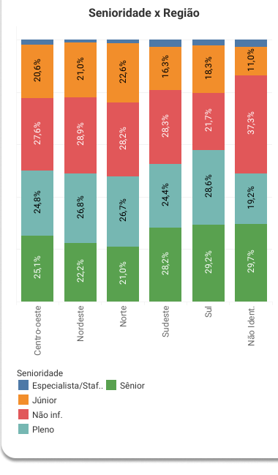
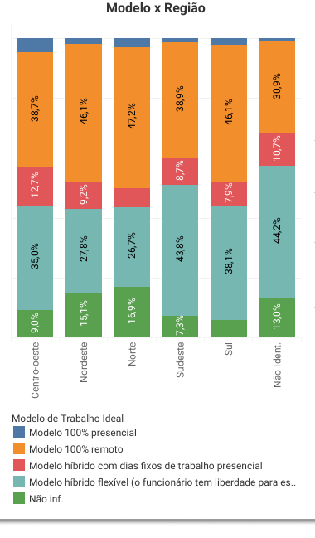
DIFERENÇAS ESTRUTURAIS
Existem diferenças relevantes entre regiões, senioridades ou modelos de trabalho?
Leitura dos dados
★ ATENÇÃO: o gráfico 'Modelo x Região' mostra o modelo IDEAL (preferido), não o modelo atual praticado hoje — confirmado na legenda da própria visualização.
Sênior é proporcionalmente mais presente no Sul (29,2%) e Sudeste (28,2%) do que no Centro-Oeste (25,1%) — os grandes centros concentram também a maior senioridade.
Júnior é mais presente no Sudeste (16,3%) e menos no Norte (22,6%) e Centro-Oeste (20,6%) — regiões fora do eixo principal têm perfil etário/carreira mais júnior relativo.
No modelo IDEAL por região, 100% remoto é maioria absoluta em quase todas as regiões (38-47%) — inclusive onde o modelo atual já é mais presencial.
Sudeste é a região com maior preferência por híbrido flexível como ideal (43,8%), bem acima das demais — sinal de que o mercado mais maduro tolera menos o remoto puro.
Recomendação: política de trabalho não deveria ser única para todo o Brasil — a preferência regional por modelo varia mais do que a política corporativa média costuma reconhecer.
Tech Challenge Fase 3 — Big Data & Analytics | State of Data Brasil 2023–2025/26
10

Slide 11
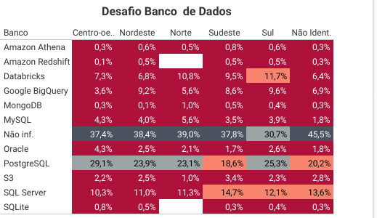
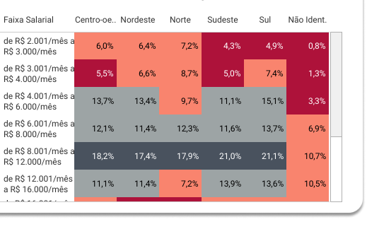

OPORTUNIDADES E DESAFIOS
Quais oportunidades e desafios para empresas que querem investir em Dados e IA?
Leitura dos dados
Adoção de IA é forte em todas as regiões (53-65% 'Utiliza IA'), sem grande diferença regional — a barreira não é geográfica.
Faixas salariais mais altas (R$ 8-12 mil) concentram-se mais em Sudeste e Sul (~21%) que nas demais regiões.
Recomendação: investir em IA e capacitação técnica funciona em qualquer região — a maior barreira é a falta de padronização de resposta/dado, não a adoção em si.
Tabelas de calor mostram a distribuição percentual de cada resposta por região — quanto mais escura a célula, maior a concentração.
Tech Challenge Fase 3 — Big Data & Analytics | State of Data Brasil 2023–2025/26
11

Slide 12
Recomendações estratégicas
Contratação
Remuneração
Priorizar Analista, Cientista e Engenheiro de Dados como núcleo; Python + SQL como requisito-base.
Revisar bandas de Pleno — a compressão frente a Sênior é real e pode gerar fricção de retenção.
Diversidade
IA Generativa
Metas ativas de diversidade de gênero, com atenção especial a regiões fora do Sudeste, onde o desequilíbrio é maior.
Formalizar governança de IA agora — o uso pessoal (98%) já superou de longe a priorização institucional (60%).
Modelo de trabalho
Expansão geográfica
Regionalizar a política de trabalho — a preferência por modelo varia mais entre regiões do que a média corporativa reconhece.
Investir em capacitação e IA funciona em qualquer região — a barreira real é padronização de dado, não adoção.
Tech Challenge Fase 3 — Big Data & Analytics | State of Data Brasil 2023–2025/26
13

Slide 13
Obrigado.
Pipeline completo, DDLs do Athena e notebooks originais disponíveis no repositório do projeto para reprodução e aprofundamento.

